Slide 1
Mechanické vlnění

Slide 2
Podstatou mechanického vlnění je přenos kmitání látkovým prostředím.
Šíření vln není spojeno s přenosem látky.
Vlněním se však přenáší energie.

Slide 3
Vznik a druhy vlnění
Mechanické vlnění vzniká v látkách všech skupenství a jeho příčinou je existence vazebných sil mezi částicemi (atomy, molekulami) prostředí, kterým se vlnění šíří
Toto prostředí nazýváme pružné prostředí

Slide 4
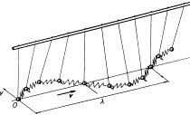
Vlnění, kdy hmotné body kmitají kolmo na směr šíření vlnění, je postupné vlnění příčné.
– je charakteristické pro pružná pevná tělesa ve tvaru tyčí, vláken; pro vodní hladinu …
– příčné vlnění snadno vytvoříme na hadici, kterou volně položíme na podlahu a jeden její konec rozkmitáme
– elektromagnetické vlnění je vlnění příčné

Slide 5
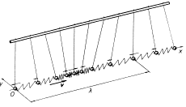
Větší fyzikální význam má však vlnění, při němž částice pružného tělesa kmitají ve směru, kterým vlnění postupuje. Takové vlnění nazýváme postupné vlnění podélné.
– vzniká v tělesech všech skupenství, tedy i v kapalinách a plynech
– postupným vlněním podélným se v pružných látkách šíří např. zvuk

Slide 6
První kyvadlo vykonalo jeden kmit za dobu rovnou periodě kmitání T. Za tuto dobu se vlnění rozšířilo do vzdálenosti, kterou nazýváme vlnová délka λ.
Vlnová délka λ je vzdálenost dvou nejbližších bodů, které kmitají se stejnou fází; nebo vzdálenost, kterou vlnění urazí za jednu periodu.
Veličina f je frekvence kmitání kyvadel (f = 1/T).
Vlnová délka je vzdálenost dvou nejbližších bodů, které kmitají se stejnou fází.

Slide 7


Slide 8
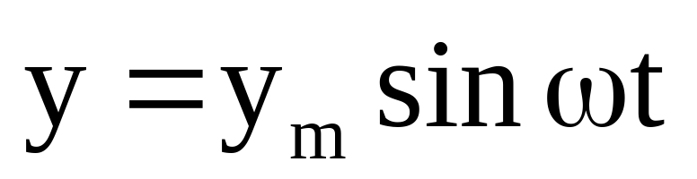
Rovnice postupného vlnění
Okamžitá výchylka závisí nejen na čase t,
ale také na vzdálenosti x od zdroje vlnění (počátečního bodu řady).
Koná-li počáteční bod Z řady (zdroj vlnění) harmonický kmitavý pohyb popsaný rovnicí

Slide 9

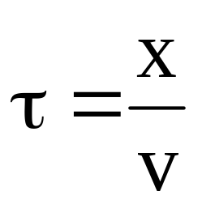
pak kmitání libovolného bodu A vzdáleného o x od počátku bodové řady lze popsat rovnicí:
kde
je doba, o kterou je kmitání bodu A opožděno za kmitáním zdroje Z.

Slide 10


Rovnice postupné vlny pro řadu bodů
(kladný směr)

Slide 11
Všechny veličiny popisující vlnění jsou jak funkcemi času, tak funkcemi polohy (souřadnice) bodu, kterým vlnění prochází.

Slide 12
Příklad:
Příčné vlnění s vlnovou délkou 32 cm postupuje řadou bodů. Zdroj vlnění kmitá s amplitudou 5 cm a s frekvencí 2 Hz. Napište
a) rovnici postupné vlny,
b) rovnici kmitavého pohybu pro bod vzdálený
8 cm od zdroje vlnění.

Slide 13
Příklad:
Postupné mechanické vlnění je popsáno rovnicí {y}=0,1 sin 2π(5{t}-3,3{x}). Určete amplitudu, vlnovou délku a rychlost vlnění.

Slide 14
Příklad:
Zdroj vlnění kmitá s frekvencí 0,4 Hz a s amplitudou 5 cm. V počátečním okamžiku má nulovou výchylku i počáteční fázi. Určete výchylku bodu vzdáleného 45 cm od zdroje v čase 12 s od počátečního okamžiku, jestliže vlnová délka vlnění je 60 cm. Napište rovnici postupné vlny.

Slide 15
Interference vlnění
= skládání vlnění
Nejjednodušší případ interference vlnění nastává skládáním dvou postupných příčných vlnění o stejné amplitudě výchylky y_{m} a stejné frekvenci ω, která se šíří stejnou rychlostí v v téže bodové řadě týmž směrem.

Slide 16
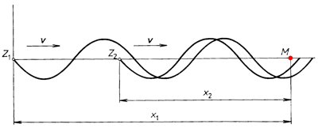


Jsou-li x₁ a x₂ vzdálenosti zdrojů Z₁ a Z₂ od bodu M, pak okamžité výchylky obou vlnění v bodě M jsou

Slide 17



Počáteční fáze kmitání bodu M jsou
Fázový rozdíl obou kmitání je pak
kde výraz x₁ - x₂ = Δx je tzv. dráhový rozdíl vlnění.

Slide 18
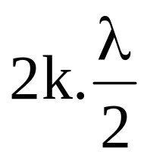
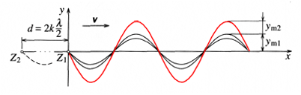
Je-li dráhový rozdíl Δx dvou vlnění ,
tj. rovná-li se sudému počtu půlvln, je výsledná amplituda složeného vlnění maximální a rovná se hodnotě y_{m} = y_{m1} + y_{m2}

Slide 19
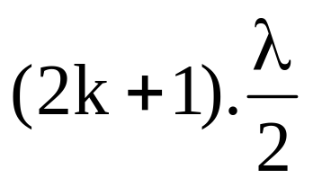
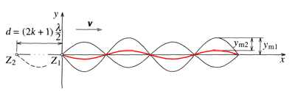
Je-li dráhový rozdíl Δx dvou vlnění ,
tj. rovná-li se lichému počtu půlvln, je výsledná amplituda složeného vlnění minimální a rovná se hodnotě y_{m} = |y_{m2} - y_{m1}|

Slide 20
Interferencí dvou vlnění o stejné vlnové délce vzniká výsledné vlnění, jehož amplituda je největší v místech, v nichž se vlnění setkávají se stejnou fází, a nejmenší (popř.nulová) je v místech, v nichž se vlnění setkávají s opačnou fází.

Slide 21
Odraz vlnění v řadě bodů.
Stojaté vlnění.
Na konci řady bodů, kterou se šíří postupné vlnění, nastává odraz vlnění.
Na pevném konci se vlnění odráží s opačnou fází a na volném konci se odráží se stejnou fází.

Slide 22
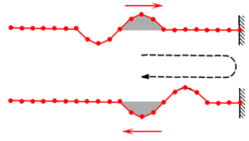
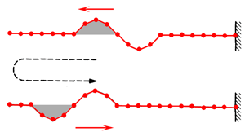
Odraz na pevném konci
Odraz na volném konci

Slide 23
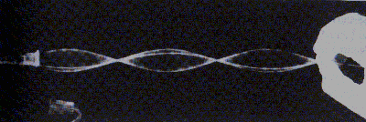
Stojaté vlnění vzniká složením dvou stejných vlnění postupujících opačným směrem proti sobě.

Slide 24
V bodech kmitajících s maximální výchylkou vzniká kmitna stojatého vlnění.
Naopak body, jejichž amplituda výchylky je nulová, zůstávají trvale v klidu. V těchto bodech vznikají uzly.

Slide 25
I když stojaté vlnění vzniká skládáním dvou vlnění postupných, liší se od postupného vlnění několika vlastnostmi:
Postupné vlnění | Stojaté vlnění
postupně všechny body řady kmitají se stejnou amplitudou výchylky | body kmitají s různými amplitudami výchylky
body řady kmitají s různým fázovým zpožděním, tzn. že každý další bod řady dosáhne největší výchylky "o něco později" než bod předcházející | body ležící mezi dvěma sousedními uzly kmitají se stejnou fází
žádný bod řady není trvale v klidu | existují body, které jsou trvale v klidu (uzly) a body, které trvale kmitají s maximální amplitudou (kmitny)

Slide 26
Stojaté vlnění může být podélné i příčné.
Typické příklady si můžeme ukázat u hudebních nástrojů:
příčné vlnění stojaté vzniká u strunných nástrojů (housle, kytara), zdrojem zvuku je příčné stojaté vlnění struny.
podélné stojaté vlnění vzniká rozechvíváním vzduchových sloupců u dechových nástrojů (trubka, klarinet).

Slide 27
Chvění mechanických soustav
Příčné stojaté vlnění u napjaté struny nebo napjatého vlákna nazýváme chvění.

Slide 28


Označíme-li k počet kmiten na struně, pak její délka
kde λ je vlnová délka stojatého vlnění.
Dosadíme-li pro vlnovou délku λ = v/f, kde v je rychlost šíření vlnění ve struně a f frekvence chvění struny, dostaneme po úpravě

Slide 29

Frekvence chvění struny je určena počtem půlvln stojatého vlnění na struně.
Pro k = 1 je
což je základní frekvence struny (struna vydává základní tón).
Pro k > 1 je f = kf_{z}, což jsou vyšší harmonické frekvence (struna vydává vyšší harmonické tóny).

Slide 30
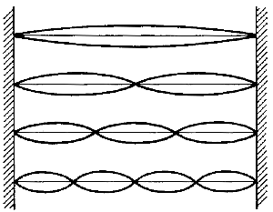

Slide 31

Podobně vzniká chvění u tyčí upevněných uprostřed, jejichž konce jsou volné. Pak je uzel vždy ve středu tyče a na koncích tyče vznikají kmitny.

Slide 32
Šíření vlnění
Každý bod vlnoplochy, do něhož dospěje vlnění v určitém okamžiku, se stává zdrojem nového, tzv. elementárního vlnění, které se šíří z tohoto zdroje v elementárních vlnoplochách.
Vnější obalová plocha všech elementárních vlnoploch tvoří pak výslednou vlnoplochu v dalším časovém okamžiku.
(Huygensův princip)

Slide 33
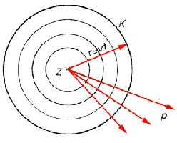
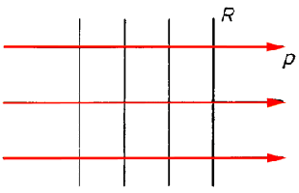
Všechny body, do nichž dospěje vlnění z bodového zdroje za stejnou dobu, leží na kulové ploše K, kterou nazýváme vlnoplocha.
Všechny body téže vlnoplochy kmitají se stejnou fází.
Směr šíření vlnění určuje paprsek.
Všechny paprsky jsou kolmé na vlnoplochu.

Slide 34
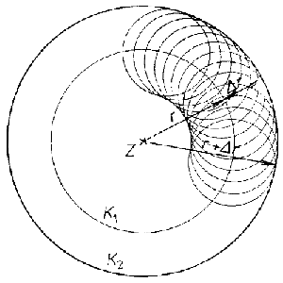
Každý bod vlnoplochy, do něhož dospěje vlnění v určitém okamžiku, se stává zdrojem nového, tzv. elementárního vlnění, které se šíří z tohoto zdroje v elementárních vlnoplochách.
Vnější obalová plocha všech elementárních vlnoploch tvoří pak výslednou vlnoplochu v dalším časovém okamžiku.
(Huygensův princip)

Slide 35
